Slide 1
Наши успехи за 1 полугодие 2016 года
Подготовительная группа №3
Презентацию подготовила воспитатель Черемнова Е.А.

Slide 2
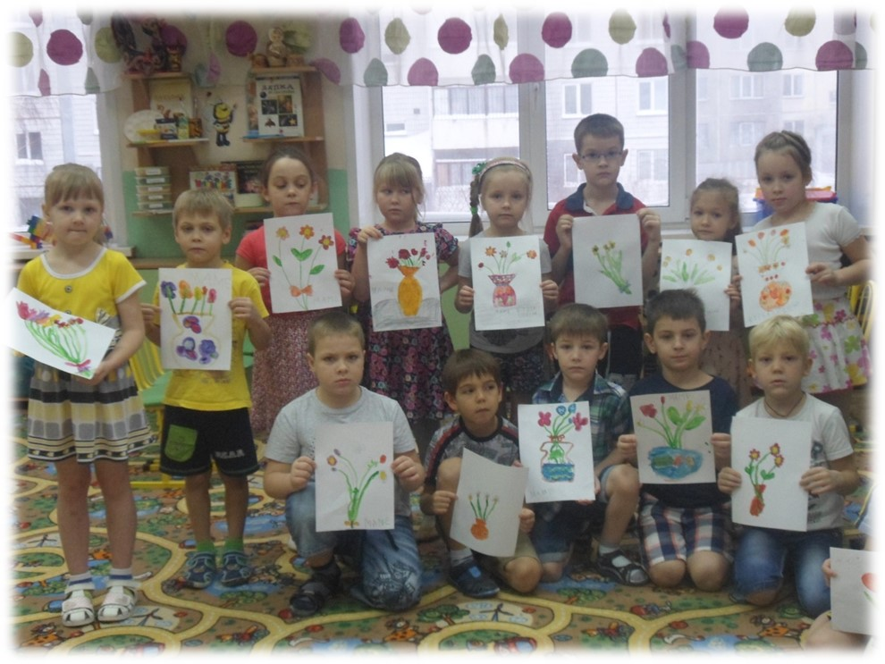
Работа в подготовительной группе проводилась исходя из основных годовых задач и в соответствии с годовым планом работы МБДОУ ЦРР-«Детский сад №239» на 2016/2017г.

Slide 3
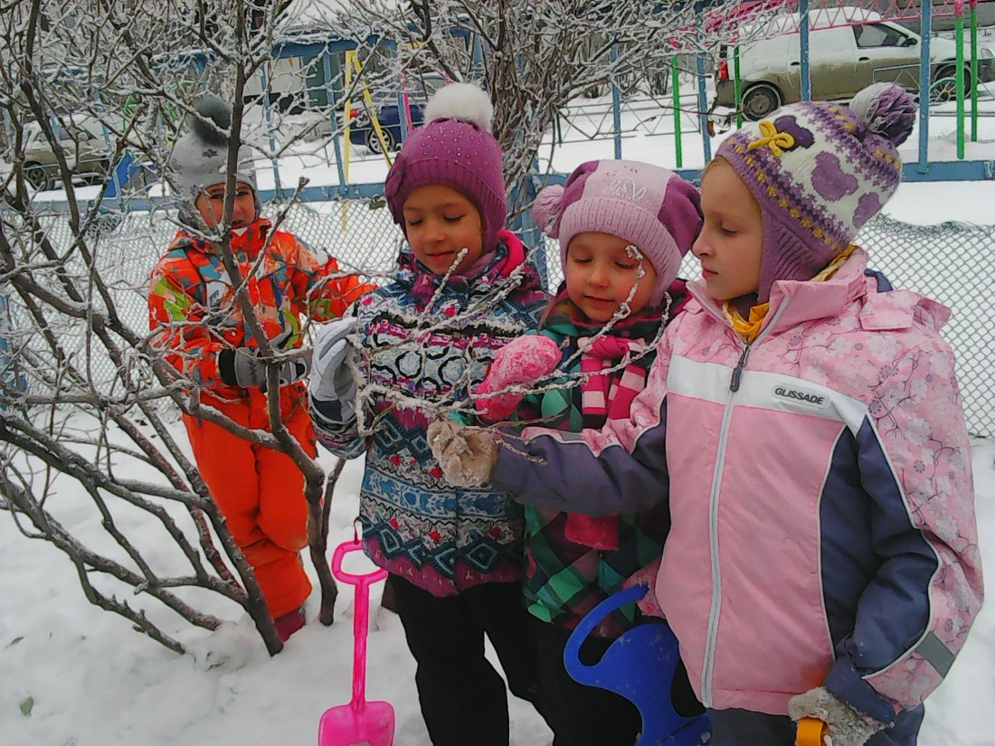
Познавательное развитие
Дети любознательны, проявляют устойчивый интерес к исследовательской и проектной деятельности.

Slide 4
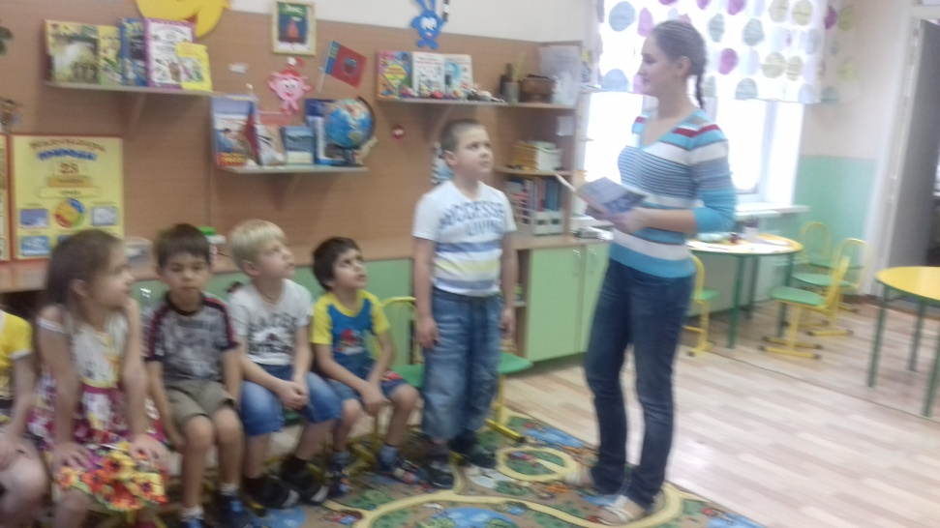
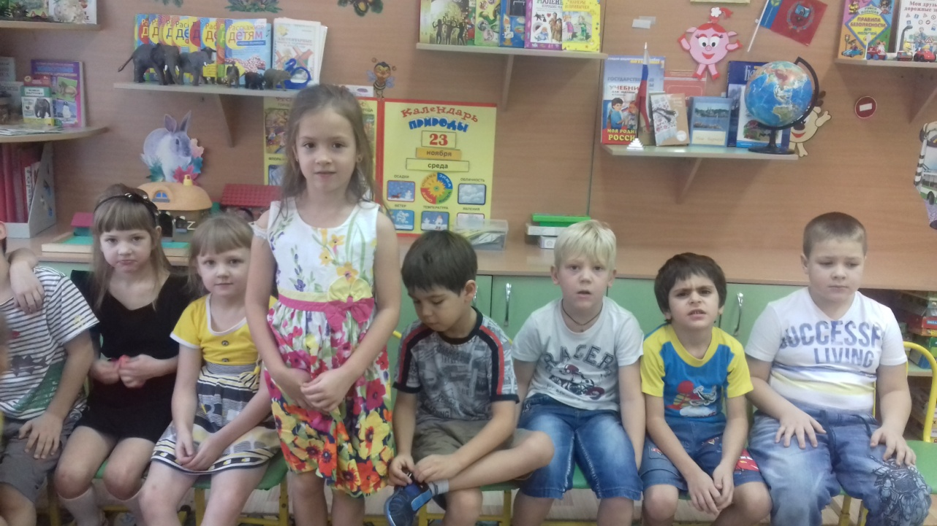
Речевое развитие
Дети умеют поддержать беседу, высказывать свою точку зрения, согласие или нет с мнением сверстников.
Умеют делиться с педагогами и другими детьми разнообразными впечатлениями.
Способны рассуждать и давать адекватные причинные объяснения. Умеют самостоятельно придумывать небольшие сказки по заданию и рассказы.

Slide 5
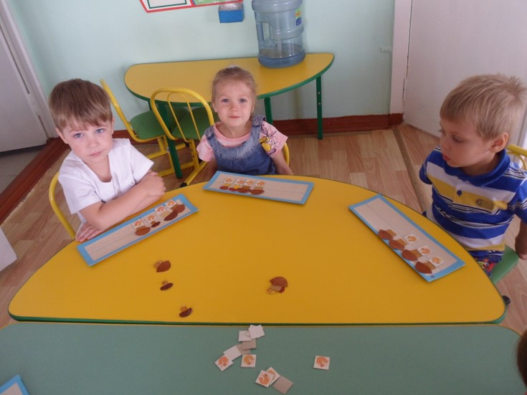
Групповые и индивидуальные занятия по математике
Большинство детей умеют сравнивать предметы, устанавливать их сходство и различие.
Без затруднений различают цвета спектра: красный, оранжевый, желтый, зеленый, голубой, синий, фиолетовый и белый, серый и черный , но некоторые дети не могут распределять цвета по светлоте и насыщенности.
Дети охотно составляют арифметические задачи и решают их.
С большим успехом дети работают в рабочих тетрадях по математике, и работа с клеточками.

Slide 6
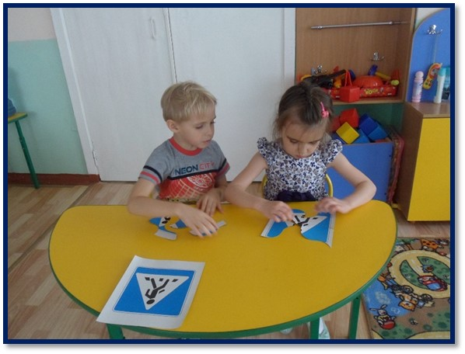
Социально-личностное развитие
Дети умеют согласовывать тему игры;
распределять роли, подготавливать необходимые условия, договариваться о последовательности совместных действий, налаживать и регулировать контакты в совместной игре

Slide 7
Физическое развитие
умеют легко ходить и бегать, энергично отталкиваясь от опоры; бегать наперегонки, с преодолением препятствий. умеют прыгать в длину, в высоту с разбега, правильно разбегаться, отталкиваться и приземляться в зависимости от вида прыжка, прыгать на мягкое покрытие через длинную скакалку, сохранять равновесие при приземлении.
умеют сочетать замах с броском при метании, подбрасывать и ловить мяч одной рукой, отбивать его правой и левой рукой на месте и вести при ходьбе.

Slide 8
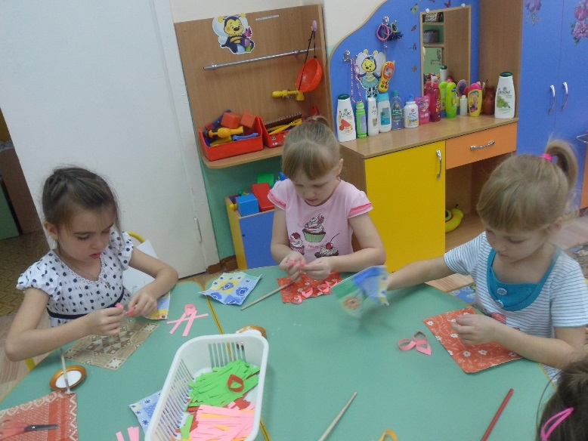
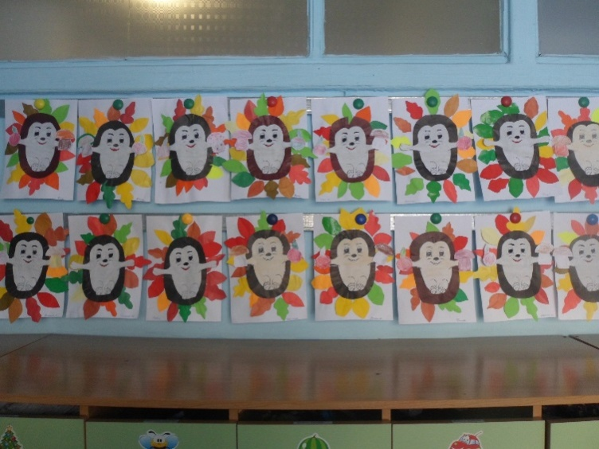
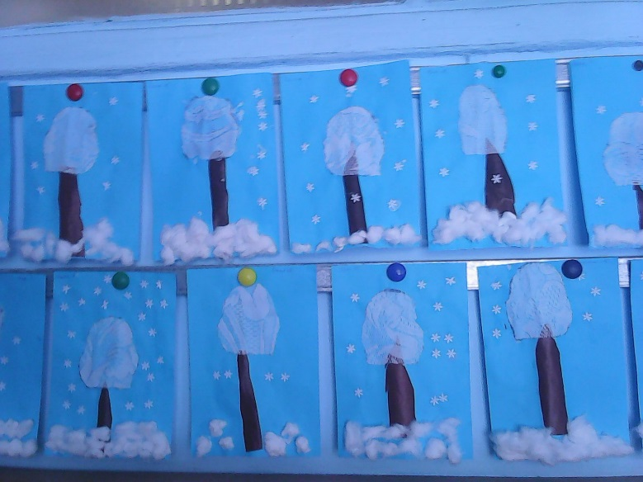
Художественно – эстетическое развитие

Slide 9
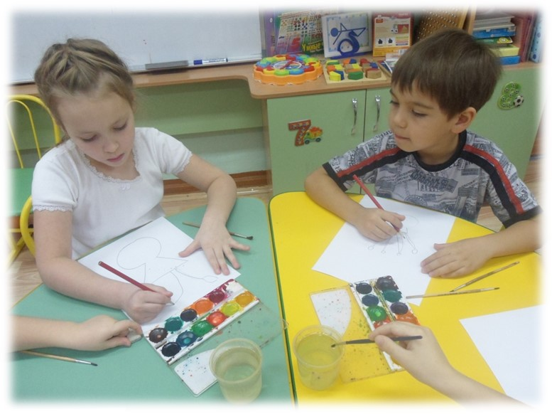
На занятиях по лепке, аппликации и рисованию, дети развивают свое художественное творчество
Дети знают особенности изобразительных материалов, выделяют выразительные средства в различных видах искусствах (форма, цвет, колорит, композиция).
Дети используют и называют разные детали деревянного конструктора. Умеют заменить детали постройки в зависимости от имеющегося материала.
Большинство детей способны выделять основные части предполагаемой постройки.
Ребят владеют навыками рисования, умение передавать в рисунке образы предметов, объектов, персонажей сказок, литературных произведений.
Часть детей умеют свободно вырезать, резать бумагу на короткие и длинные полоски.

Slide 10
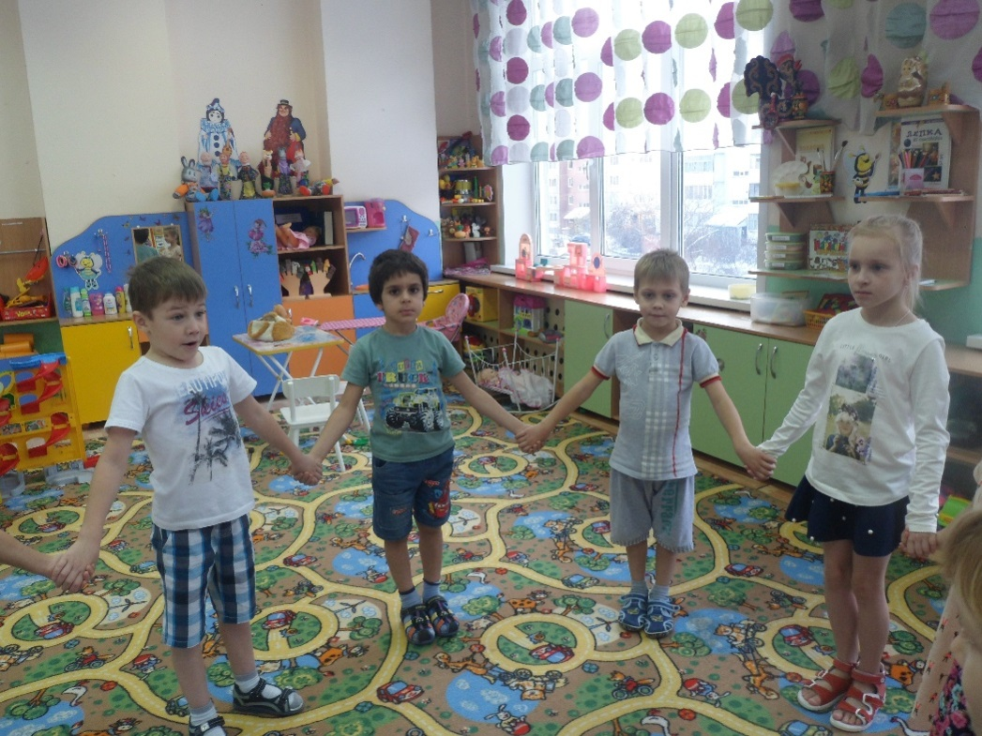
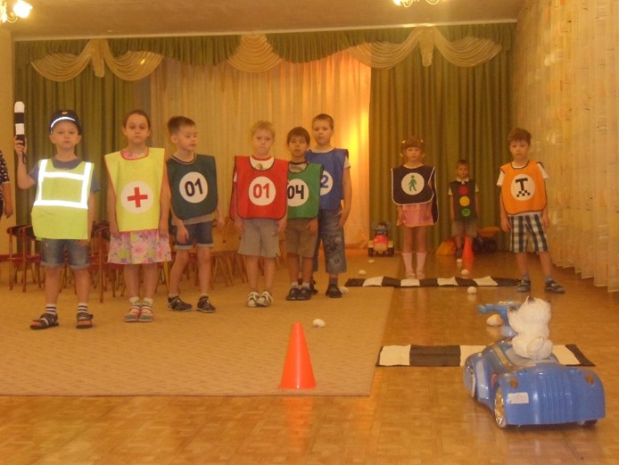
Социально – коммуникативное развитие
Способствовать укреплению возникающих устойчивых детских игровых объединений; согласовывать свои действия с действиями партнеров, соблюдать в игре ролевые взаимодействия и взаимоотношения.
Развивать эмоции, возникающие в ходе ролевых и сюжетных игровых действий с персонажами.
Умеют усложнять игру путем расширения состава ролей, согласования и прогнозирования ролевых действий и поведения в соответствии с сюжетом игры, увеличения количества объединяемых сюжетных линий.

Slide 11
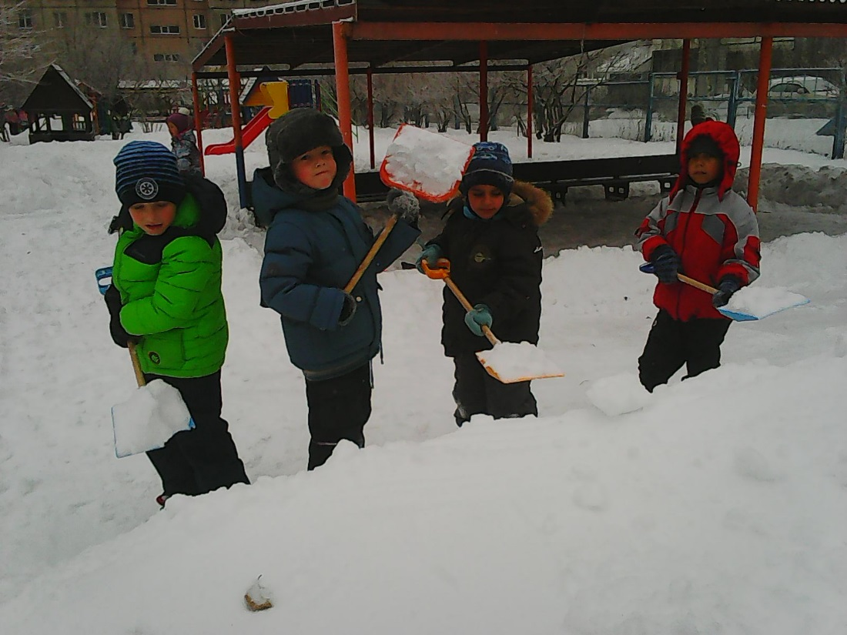
Наблюдение за явлениями природы и трудовая деятельность детей на прогулке
Дети очень активны, наблюдательны умеют следить за изменениями в природе и на участке.
Трудолюбивы, старательны.
В ходе сбора на прогулку самостоятельны лишь с некоторой помощью воспитателя.
Выносной материал стараются держать в надлежащем состоянии.

Slide 12
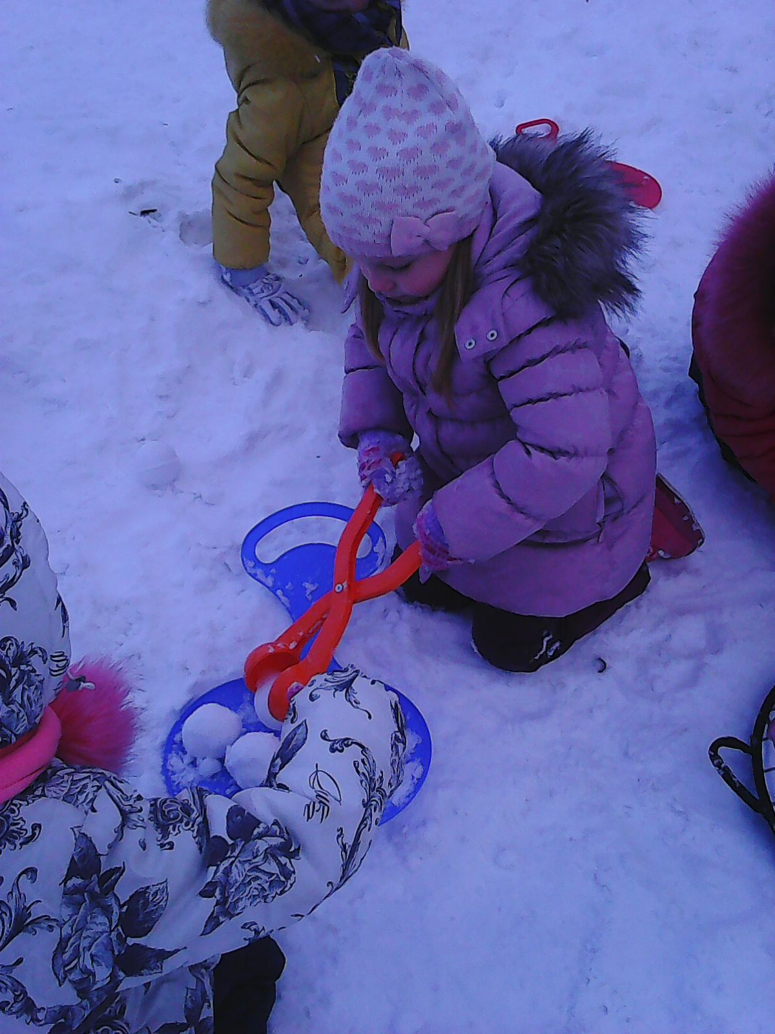
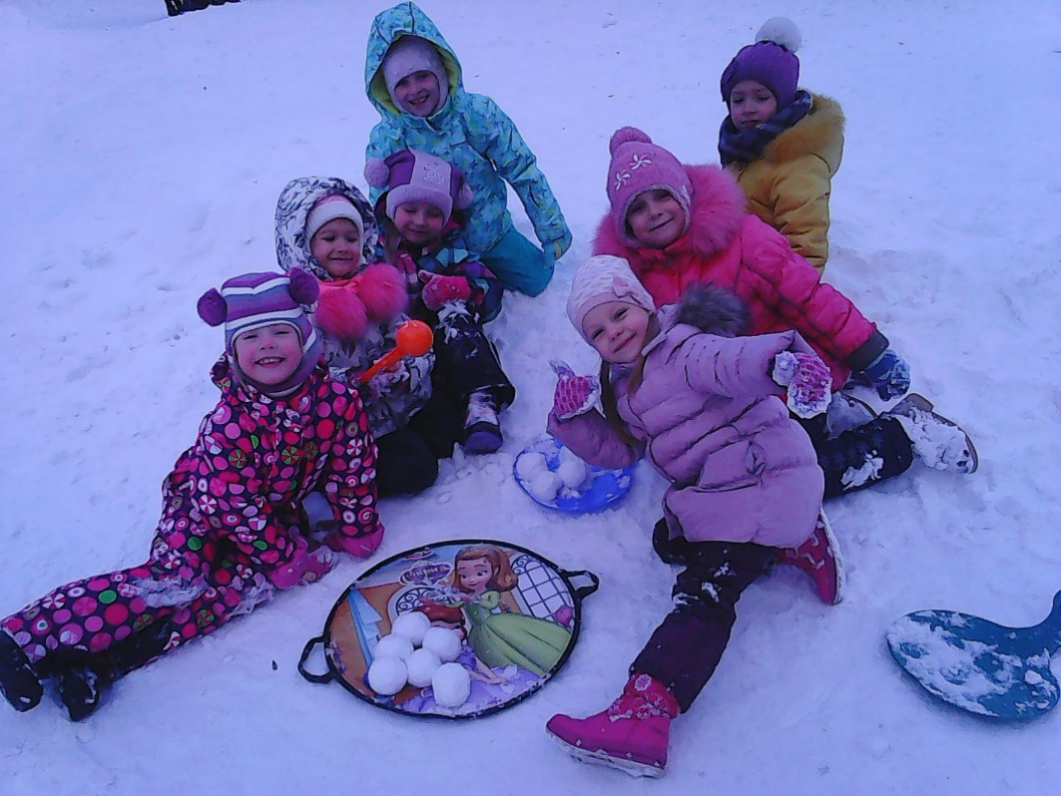
Опыты со снегом
Дети проявляют интерес к опытно-эксперементальной деятельности.
Охотно выполняют задания по заданной инструкции.
Могут сравнивать результаты свои и своих сверстников.

Slide 13
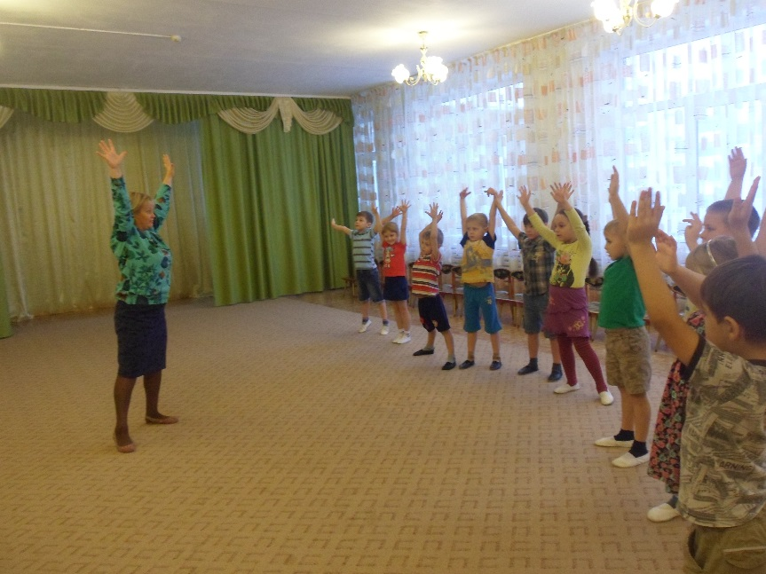
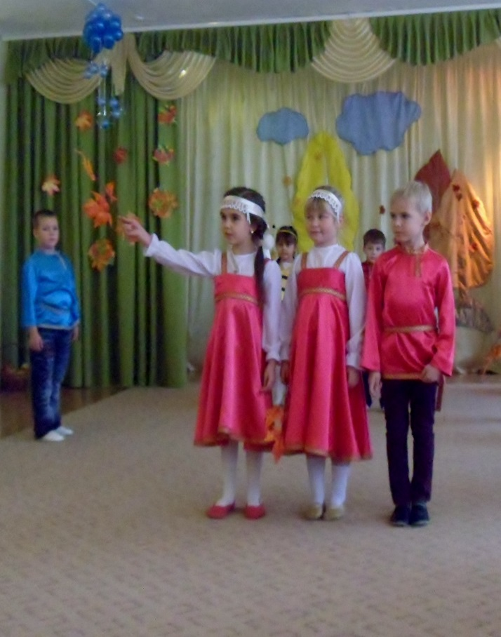
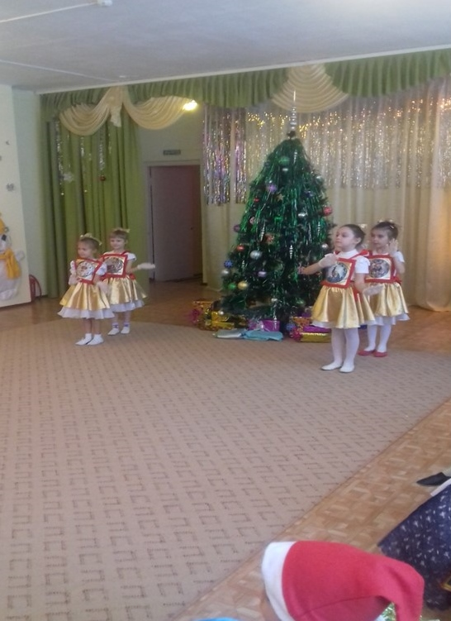
Наши праздники
Творчески развиты, охотно берут на себя ту или иную роль проживая ее вместе с персонажем.
Ответственные.

Slide 14
Спасибо за внимание!!!

